Slide 1
Região Norte
7º Ano

Slide 2
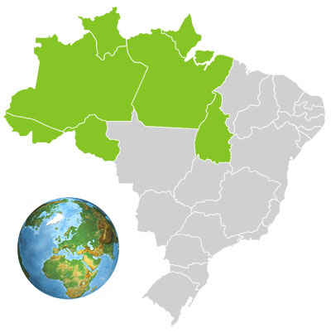
Localização
Maciço das Guianas ao norte
Planalto Central ao sul
Cordilheira dos Andes a oeste
Oceano Atlântico a noroeste.

Slide 3

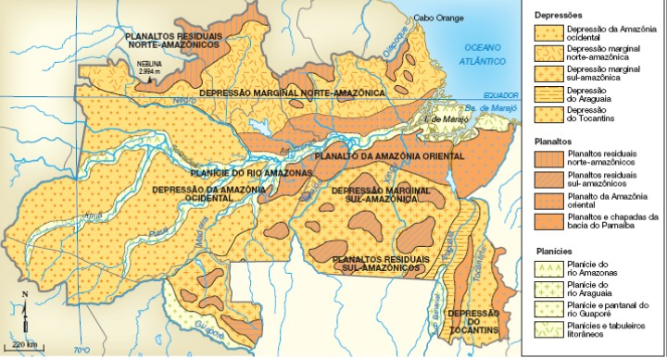

Slide 4
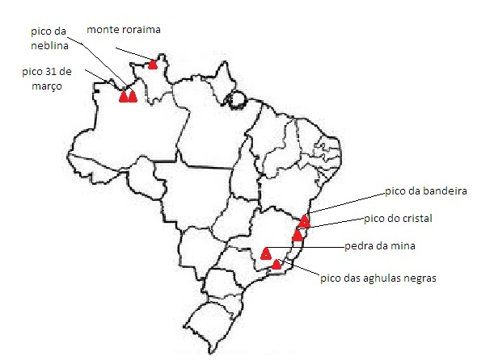
Relevo
O Pico da Neblina
2.993,78 metros

Slide 5
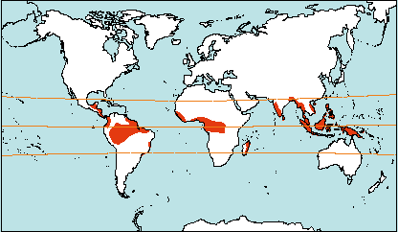
Clima Equatorial
Áreas próximas a Linha do Equador. Apresenta temperaturas elevadas e com grande quantidade de chuvas.

Slide 6
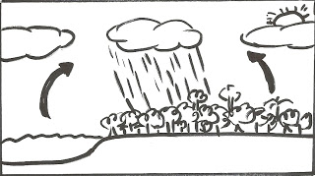
Tipo de chuva
Chuva de Convecção, também chamada de chuva da hora certa.

Slide 7
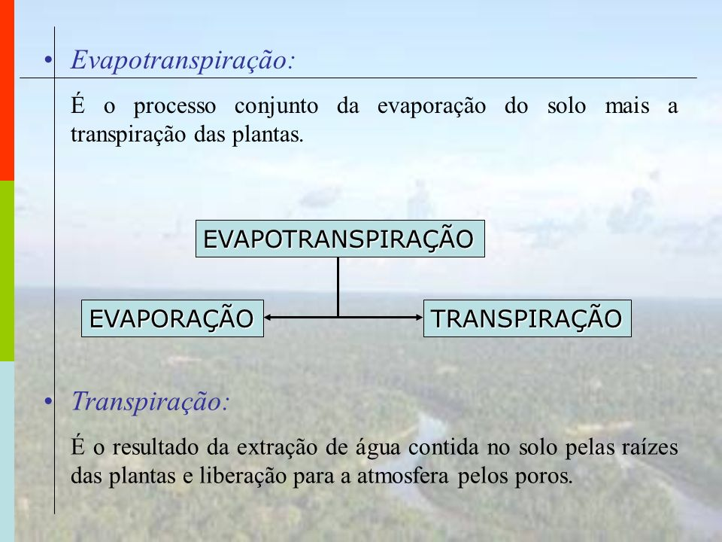
Devido a característica do clima equatorial, da quantidade de rios e vegetação da região ocorre o fenômeno evapotranspiração.

Slide 8
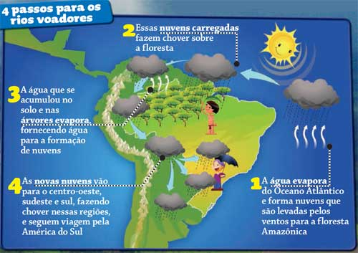
Rios voadores
https://www.youtube.com/watch?v=F6NYhdZwXr8

Slide 9
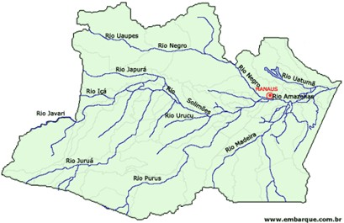
Hidrografia
É banhada pelos grandes rios das bacias Amazônica e do Tocantins.
A baixa declividade dos rios favorece a navegação (hidrovia).

Slide 10
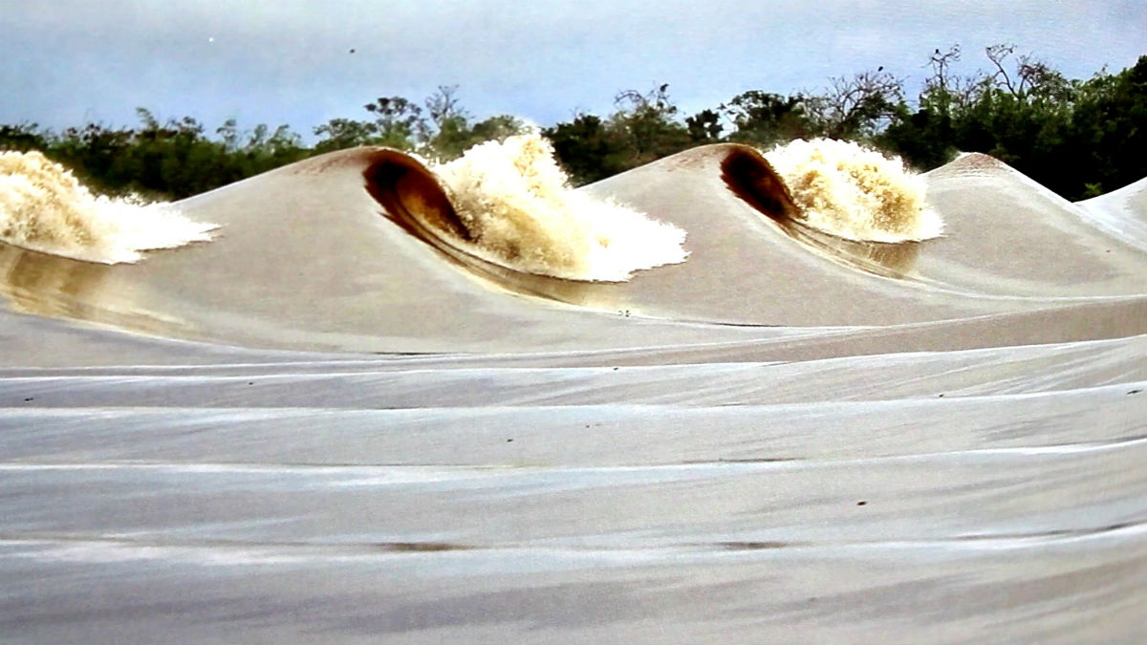
Pororoca, trata-se de um fenômeno natural produzido pelo encontro das correntes fluviais com as águas
Pororoca
https://www.youtube.com/watch?v=IrUpBss4XYk
http://g1.globo.com/jornal-nacional/videos/t/edicoes/v/fenomeno-da-pororoca-nao-existe-mais-no-norte-do-pais/4314180

Slide 11
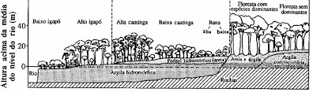
Vegetação se diferencia pela variação do relevo (três patamares de altitude) definidos pelo volume de água dos rios, em função das chuvas. Formando os seguintes níveis da floresta:

Slide 12
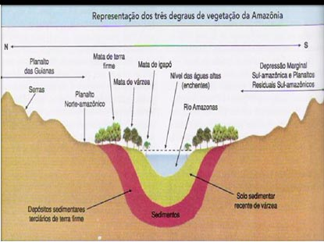
Vegetação

Slide 13
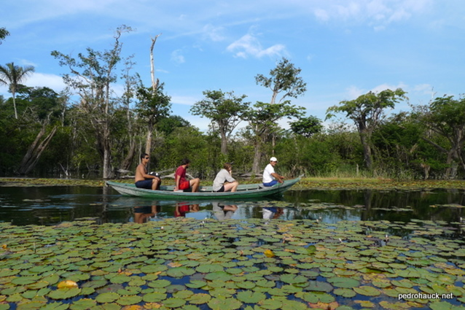
* Os igapós são áreas permanentemente inundadas, com vegetação adaptada a permanecer com suas raízes sempre debaixo d'água.

Slide 14
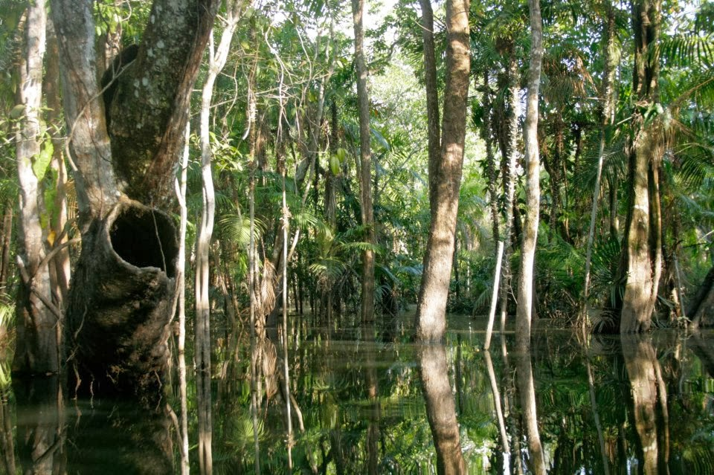
* As várzeas encontram-se em terreno mais elevado e são inundadas apenas na época das cheias dos rios. A seringueira é um bom exemplo do tipo de árvore existente nessa área.

Slide 15
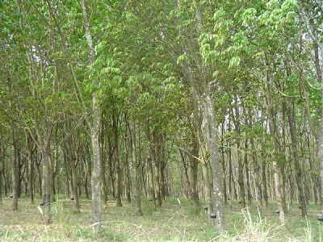
* Os baixos platôs ou terra firme estão localizados nas partes mais elevadas e fora do alcance das cheias dos rios. Nessa área encontram-se as grandes árvores de madeira de lei e as castanheiras.

Slide 16
* Solo pobre em nutrientes, apesar da decomposição da matéria orgânica.
* Há pouca vegetação rasteira devido aos poucos raios solares que atingem o solo.
* O oxigênio por ela produzido é consumido pela própria floresta.
*Importância ambiental é pelo controle das temperaturas, devido ao aumento da umidade, que é resultado da constante evapotranspiração da floresta, produzindo massas de ar úmido para todo o continente sul-americano, os chamados Rios Voadores.

Slide 17
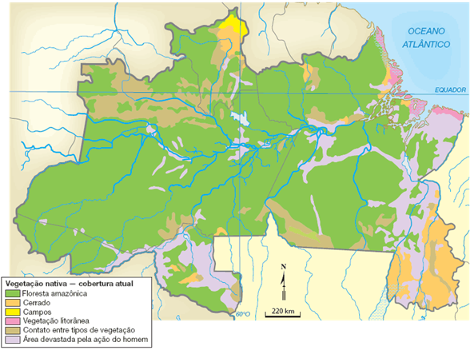

Slide 18

Exploração do látex impulsionou o povoamento.
Atualmente existem Reservas Extrativistas.
Área utilizada por populações extrativistas tradicionais, que vivem da agricultura de subsistência, criação de animais de pequeno porte e tem como objetivos básicos proteger os meios de vida e a cultura dessas populações, e assegurar o uso sustentável dos recursos naturais da unidade (manejo).
Chico Mendes

Slide 19
Reserva Chico Mendes - símbolo da luta dos seringueiros pela conservação da Amazônia.
https://www.youtube.com/watch?v=KFp33lUVCoA
Acre
https://www.youtube.com/watch?v=558h6PJcMtM
https://www.youtube.com/watch?v=JJbBEPI4zjY

Slide 20
Os problemas sociais enfrentados por essa comunidade: falta saneamento básico, escolas, hospital, transporte, emprego, saúde, comunicação, segurança, dentre outros problemas. Mas, existem muitas instituições que promovem ajuda a essas comunidades, como o NAPRA (Núcleo de Apoio a População Ribeirinha da Amazônia).
Napra - Amazônia
https://www.youtube.com/watch?v=vOMfCorpAZA

Slide 21
A região tornou-se fronteira econômica.
Novas áreas para o desenvolvimento da agricultura e indústria.
A Zona Franca de Manaus (ZFM) é um modelo de desenvolvimento econômico implantado pelo governo brasileiro objetivando viabilizar uma base econômica na Amazônia Ocidental, promover a melhor integração produtiva e social dessa região ao país, garantindo a soberania nacional sobre suas fronteiras.
Amazônia Urbana
https://www.youtube.com/watch?v=kk2Wd20KymI
fronteira agrícola entre Tocantins e Bahia em 2002
https://www.youtube.com/watch?v=-BgdRJz-_ts
Roraima: Nova fronteira agrícola
https://www.youtube.com/watch?v=JKzrHiAynRc
Polo Industrial de Manaus
https://www.youtube.com/watch?v=MOVNhyATwxQ

Slide 22
A Zona Franca de Manaus é administrada pela Suframa (Superintendência da Zona Franca de Manaus), responsável por gerenciar, divulgar e manter a área em questão, estando subordinada ao Ministério do Desenvolvimento, Indústria e Comércio Exterior.
A principal característica da Zona Franca de Manaus é o fato de ela ser constituída por três polos econômicos:
Polo comercial foi criado na década de 1980 e tinha maior atividade quando a economia brasileira era muito fechada para o mercado externo.
Polo industrial é a principal atividade da região, responsável pela maior parte dos empregos gerados e do capital movimentado.
Polo agropecuário, por sua vez, atua principalmente na atividade agroindustrial e também em outros vínculos, como a comercialização de madeira, a piscicultura, entre outros.

Slide 23
* O polo Comercial teve maior ascensão até o final da década de 80, quando o Brasil adotava o regime de economia fechada.
* O polo Industrial é considerado a base de sustentação da ZFM, possui aproximadamente 600 indústrias de alta tecnologia gerando mais de meio milhão de empregos, diretos e indiretos, principalmente nos segmentos de eletroeletrônicos, duas rodas e químico. Entre os produtos fabricados destacam-se: aparelhos celulares e de áudio e vídeo, televisores, motocicletas, concentrados para refrigerantes, entre outros.
* O polo Agropecuário abriga projetos voltados à atividades de produção de alimentos, agroindústria, piscicultura, turismo, beneficiamento de madeira, entre outras.

Slide 24
Quadro humano e econômico:
A ocupação efetiva pelos portugueses teve início em (1616), com a fundação do forte militar de Belém (Forte do Presépio);
Missionários encarregados de catequizar os índios.
Ciclo da borracha no século XIX;
No século XX: a construção da Estrada de Ferro Madeira-Mamóre(1912)
Seringais (1928 a 1934);
Chegada dos japoneses no Pará(1929).

Slide 25
Com a entrada do grande capital, a disputa por territórios entre os grupos sociais da Amazônia se acentuou. Assim, a região se transformou em cenário de conflitos entre esses protagonistas e também entre eles e os madeireiros e grileiros.
As atividades dos madeireiros ilegais se chocam com os interesses e os direitos dos indígenas, dos posseiros, dos pequenos agricultores e dos povos da floresta. Os grileiros roubam terras públicas, onde poderiam ser assentadas famílias de sem-terra, e chegam a contratar pistoleiros para defender essa ilegalidade.

Slide 26
Área devastada pela exploração agropecuária (pequenas propriedades familiares e grandes latifúndios empresariais), e extração mineral e vegetal.
Resultou em crescimento da dívida externa exploração desordenada de recursos naturais desorganização da economia local (extrativismo, agricultura de subsistência, garimpo...)

Slide 27
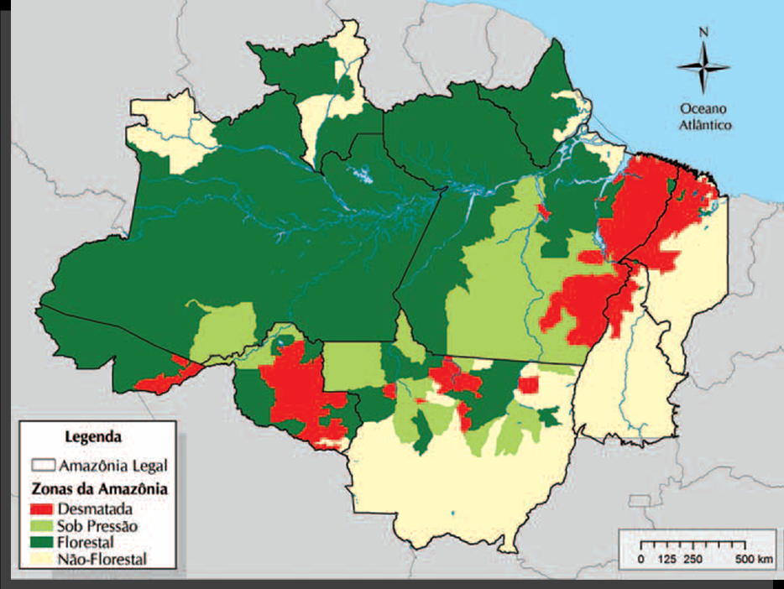
Zona não-florestal é a mais populosa, abrigando 33% da população.
Zona florestal36% da população.
Zona, a população atinge 26%
Zona sob pressão concentra apenas 5% da população amazônica.

Slide 28
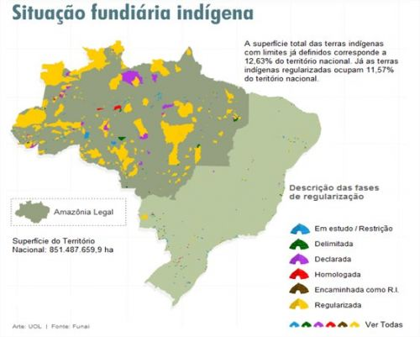
Terras indígenas
Fim da reserva Renca: "Maior ataque à preservação ambiental no Brasil"
https://www.youtube.com/watch?v=YDfmeoTsLeA

Slide 29
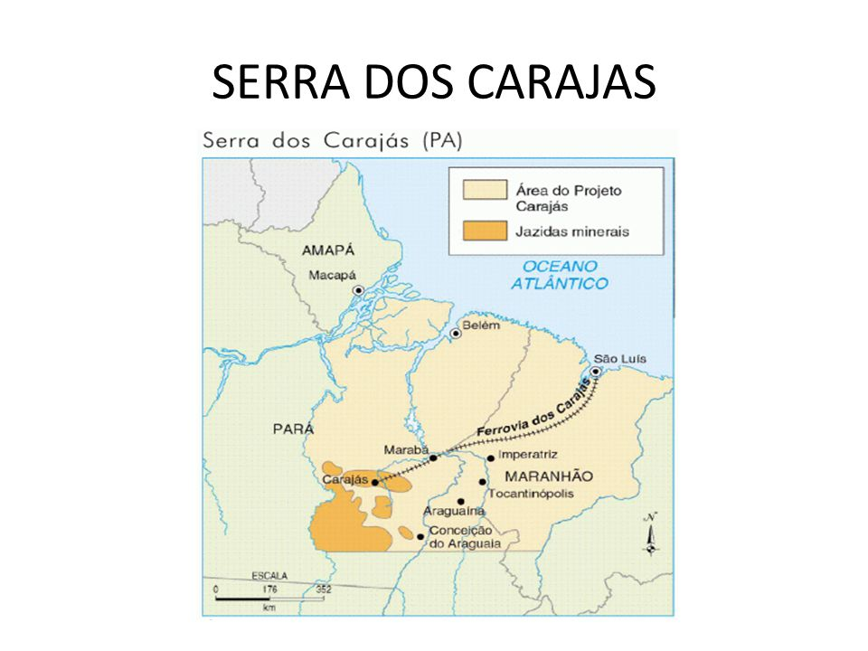
Na área da serra, desenvolve-se o Projeto Grande Carajás, um grande e ambicioso projeto de extração mineral em operação.
Documentário: Serra dos Carajás
https://www.youtube.com/watch?v=RbcW3JaIw1Y

Slide 30
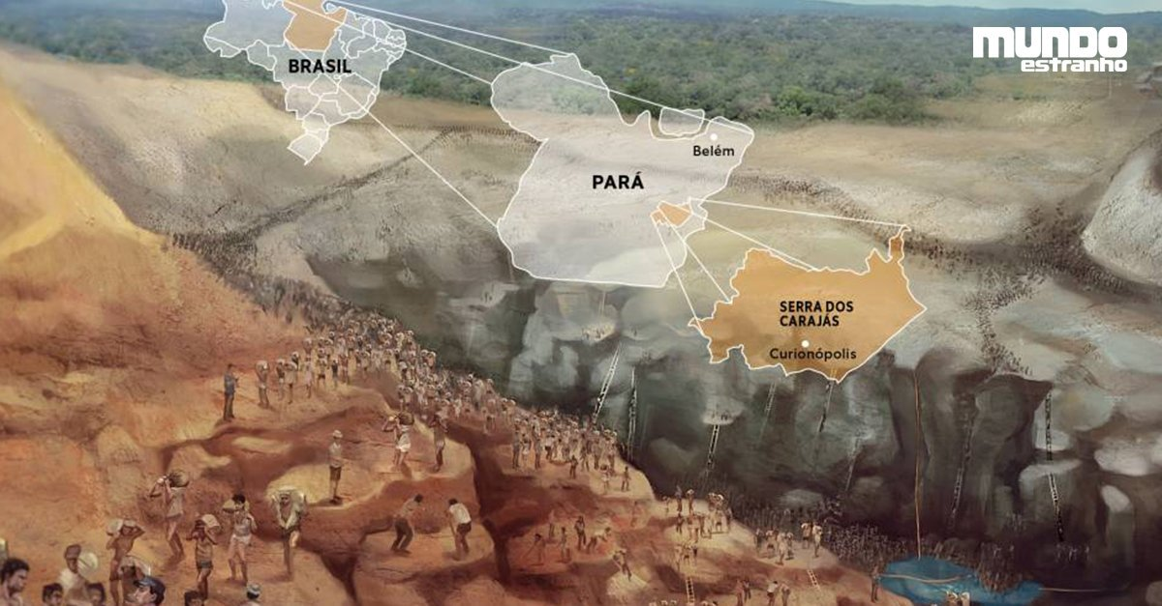
Serra Pelada
Serra Pelada é uma região localizada no estado do Pará que, na década de 1980, foi invadida por milhares de pessoas que buscavam enriquecimento por meio do garimpo.
Serra Pelada
https://www.youtube.com/watch?v=aD9QbZijcP0

Slide 31
A Rodovia Transamazônica é uma rodovia brasileira, criada durante o governo do presidente Emílio Garrastazu Médici, sendo uma das chamadas "obras faraônicas" devido às suas proporções enormes, realizadas pelo regime militar.
Br 230 Transamazônica
https://www.youtube.com/watch?v=94qhnuWnKhM

Slide 32
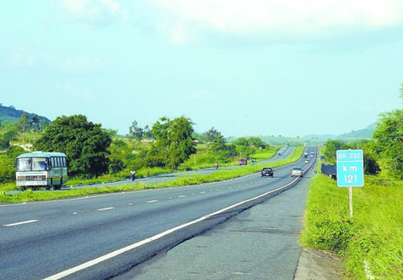
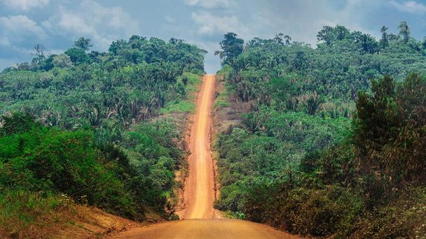
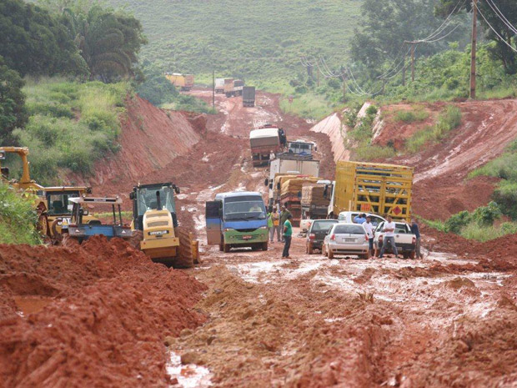
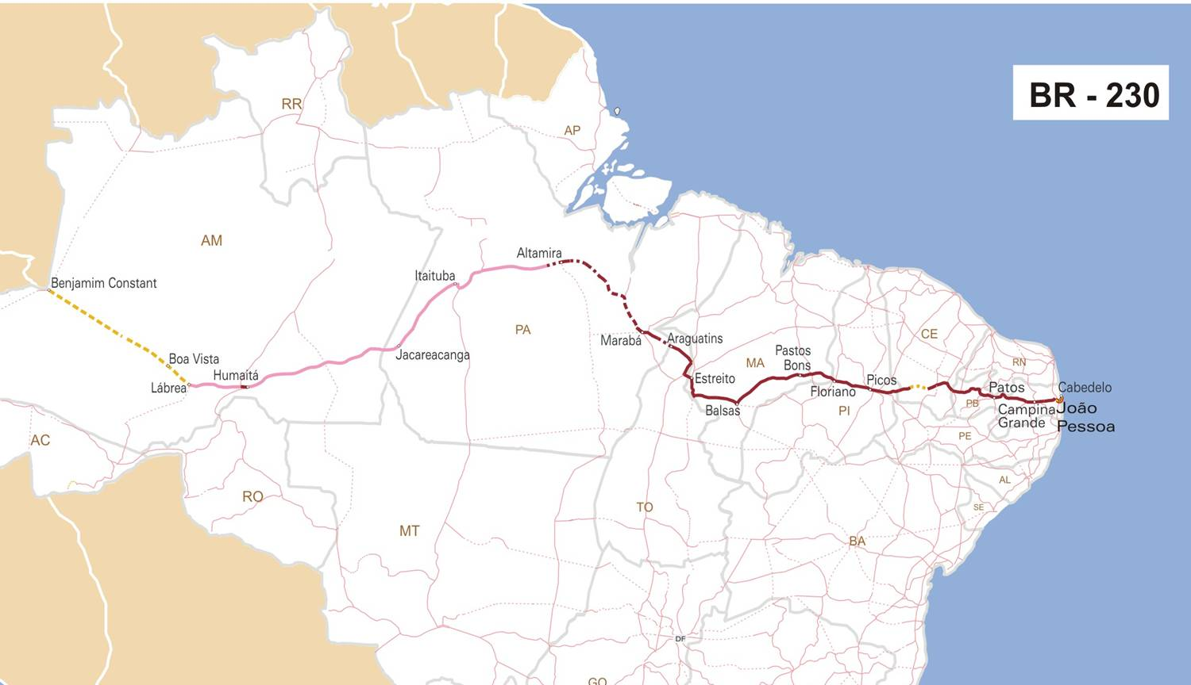

Slide 33
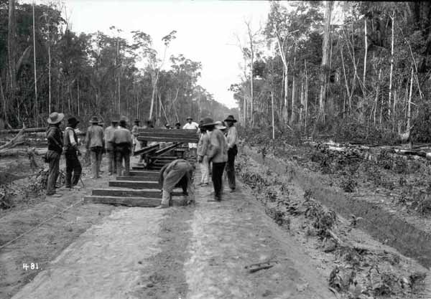
Estrada de ferro
A Estrada de Ferro Madeira- Mamoré ficou conhecida como a Ferrovia do Diabo. Milhares de trabalhadores morreram durante a sua construção
Madeira Mamoré
https://www.youtube.com/watch?v=mMlHXSHEKJo

Slide 34
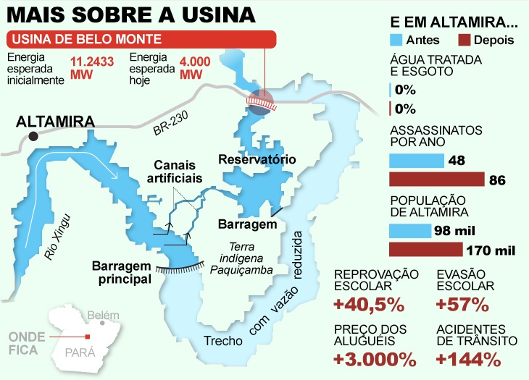
Usina hidrelétrica de Belo Monte
https://www.youtube.com/watch?v=2tIVfA88fi0
https://www.youtube.com/watch?v=tl8xkZyPCSQ

Slide 35
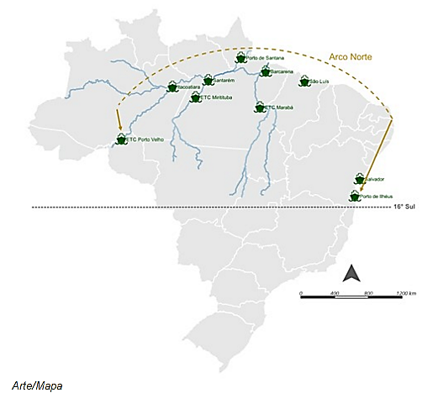
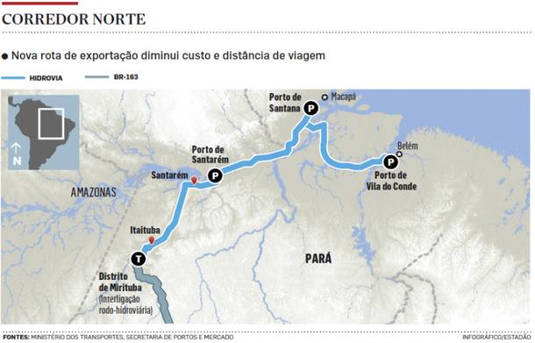
Arco Norte
Se estendendo de Rondônia até a Bahia, a nova rota de escoamento da produção agrícola tem seus principais portos e investimentos no Pará, firmando-se como opção viável aos tradicionais terminais do Sul e Sudeste.

Slide 36
Ocupação da Amazônia
https://www.youtube.com/watch?v=ywA9nSTjy1M
SEMINARIO OCUPAÇÃO DA AMAZÔNIA GEO
https://www.youtube.com/watch?v=QJ7wIn9sKxI

